Slide 1
La Formazione del Prezzo e il Break Even Point
Le curve di Domanda e Offerta
L’equilibrio del Consumatore
L’equilibrio del Produttore
Mercati e Concorrenza
La Formazione del Prezzo
Calcolo del Break Even Point (BEP)
Motivazioni per utilizzare il BEP
Quando calcolare il BEP
I limiti della Break Even Analysis

Slide 2
Generalità
Le curve di domanda e offerta seguono questi principi:
Domanda:
Un aumento della domanda porta ad un aumento di prezzo e quantità.
Una riduzione della domanda porta a una diminuzione di prezzo e quantità.
Offerta:
Un aumento dell'offerta porta ad un aumento del prezzo e ad una riduzione della quantità.
Una riduzione dell’offerta porta ad un aumento del prezzo e ad una riduzione della quantità.

Slide 3
L'equilibrio del consumatore
Il consumatore cerca di massimizzare la propria soddisfazione con risorse limitate, basandosi su tre ipotesi:
Risorse scarse: il consumatore ha disponibilità limitate e deve fare scelte alternative
Bisogni illimitati: i bisogni si ripropongono periodicamente
Razionalità: cerca di soddisfare i propri bisogni usando il minor numero di risorse
Per analizzare le scelte, si considera:
Il reddito del consumatore
Il prezzo dei beni
I gusti e preferenze

Slide 4
ESEMPI
FORMULA = p1q1 + p2q2 ≤ R
ESEMPIO PRATICO:
• CD musicali (q₁): €16
• Libri informatica (q₂): €24
• Reddito (R): €240
• Vincolo: 16q1 + 24q2 ≤ 240
Legenda
p1 | Il primo bene
p2 | Il secondo bene
q1 | Quantità del primo bene
q2 | Quantità del secondo bene

Slide 5
ESEMPI
FUNZIONE DI PRODUZIONE : Q = f (K , L)
ORIZZONTI TEMPORALI:
• Breve periodo: fattori fissi • Lungo periodo: tutti i fattori variabili
INDICI DI PRODUTTIVITÀ:
• Prodotto marginale: Pmg=ΔQ/ΔL
Prodotto medio: Pme=Q/L
​

Slide 6
Le varie FORME DI MERCATO
Concorrenza Perfetta: La principale caratteristica di questo mercato è la presenza di un numero qualsivoglia di aziende che producono e offrono prodotti in modo che la domanda possa essere soddisfatta da un numero qualsivoglia di famiglie.
Sia gli offerenti che i richiedenti possono entrare e uscire in qualunque momento nel mercato, in modo libero.
Nella Concorrenza Perfetta il prezzo di vendita non viene stabilito dalle aziende, ma è determinato automaticamente da domanda e offerta.
Qui i prodotti sono omogenei e l'acquirente acquista il prodotto indipendentemente da chi lo produce.
Un esempio di concorrenza perfetta può essere il mercato dell’ortofrutta.

Slide 7
Le varie FORME DI MERCATO
Concorrenza Imperfetta: Nel mercato a concorrenza imperfetta c’è un numero qualsivoglia di aziende che vi operano; ma a differenza della forma di mercato a concorrenza perfetta qui le aziende possono influire sul prezzo del prodotto.
Controllo del prezzo (price-maker): Le aziende in questa forma di mercato possono influire sul prezzo dei loro prodotti.
Qui i prodotti sono eterogenei e presentano differenze reali o apparenti che li rendono non perfettamente sostituibili tra di loro.

Slide 8
Le varie FORME DI MERCATO
Oligopolio: In questa forma di mercato cambia la quantità del numero delle imprese, qui infatti ci sono poche imprese e ciascuna con una sua quota di mercato, che offrono prodotti non perfettamente identici a un numero comunque alto di acquirenti.
Qui il prezzo viene sostanzialmente stabilito dall’impresa stessa.
In questo mercato c’è un'alta qualità del prodotto e poche alternative presenti sul mercato, come nel caso dei fornitori di servizi di telefonia.
Degli esempi in questa forma di mercato sono: reti di telefonia mobile, settore dei grandi aerei (come Boeing) e il settore della calzature sportive (Nike, Adidas, Puma).

Slide 9
Le varie FORME DI MERCATO
Monopolio: È una forma particolare di mercato in quanto il fornitore è unico e di conseguenza può agire come vuole sia nella formulazione del prezzo sia per quanto riguarda la quantità da produrre.
Nessuna azienda può entrare a far parte di questo mercato perché esistono delle barriere di ingresso (sia tecnologiche, finanziarie e normative) che rendono impossibile l’accesso.
Degli esempi di questa forma di mercato in Italia possono essere: Servizi di pubblica utilità → Le aziende come ferrovie dello stato (Trenitalia). Prodotti coperti da brevetto → Un'azienda che detiene il brevetto per esempio di un farmaco è l’unica produttrice di quel bene. Tabacchi → Lo Stato ha il monopolio legale sui tabacchi in Italia, ovvero concede l’autorizzazione a poche aziende private di produrre e vendere.

Slide 10
FORME DI MERCATO
TIPO di MERCATI | NUMERO di IMPRESE | BARRIERE di INGRESSO | PRODOTTO
Concorrenza perfetta | Molte | Assenti | Omogeneo
Concorrenza imperfetta | Molte | Assenti | Differenziato
Oligopolio | Poche | Medio-alte | Differenziato
Monopolio | Una | Alte | Unico

Slide 11
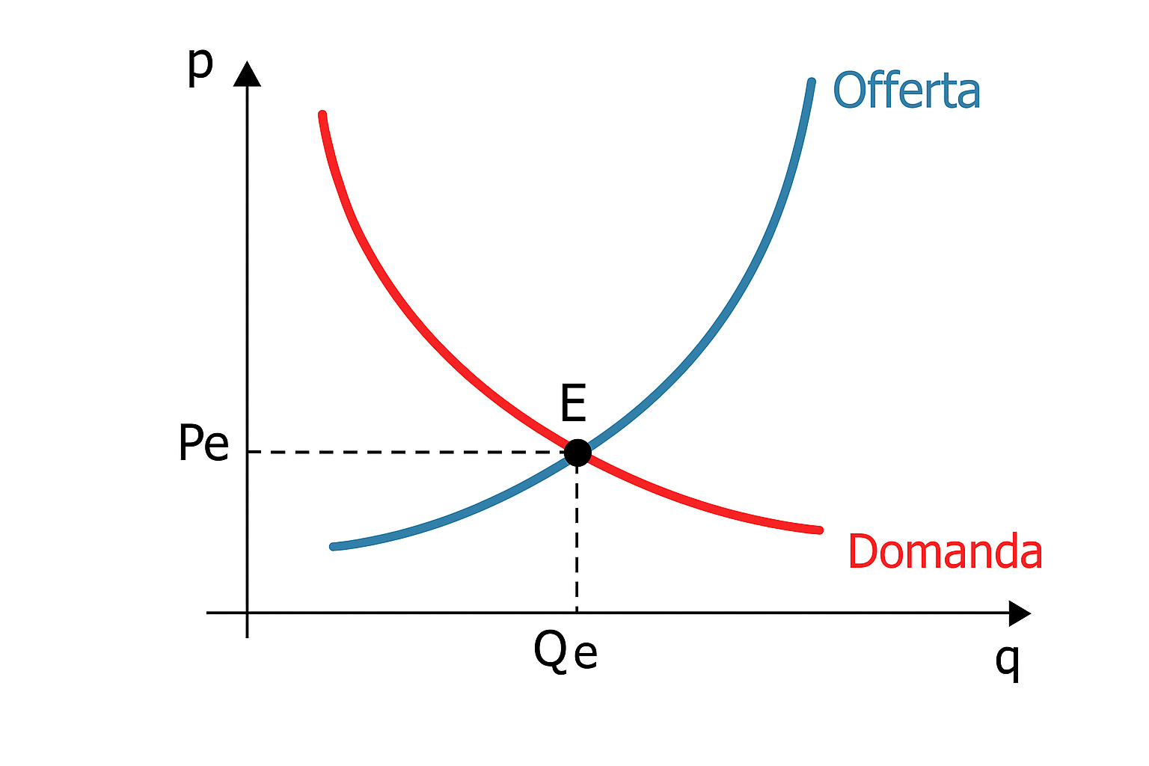
L’EQUILIBRIO DI MERCATO:
Definizione:
Il prezzo di equilibrio è determinato dall'intersezione tra domanda e offerta nel mercato. L'equilibrio avviene quando:
Domanda = Offerta
Q_{D} = Q_{O}
Punto di Equilibrio (E):
Nel punto E si determinano:
P_{e}: prezzo di equilibrio
Q_{e}: quantità di equilibrio

Slide 12
ESEMPIO NUMERICO:
QD =1500−8p
QO=600+7p
Equilibrio: p=60€,Q=1020
• Se p > P_{e} → eccesso di offerta • Se p < P_{e} → eccesso di domanda
​

Slide 13
BREAK EVEN POINT CHE COS'È:
DEFINIZIONE:
Il Break Even Point (BEP) è il punto in cui i ricavi raggiungono esattamente i costi.
Il risultato è che non ci sono né profitti né perdite e l'azienda pareggia i conti.
Rappresenta il livello minimo di attività produttiva o commerciale per raggiungere l'equilibrio economico, senza generazione di utile o perdita.

Slide 14
COMPONENTI
Costi fissi: Spese che non variano con il volume di produzione, come affitto o stipendi base. Rimangono costanti indipendentemente dalle vendite.
Costi variabili: Spese proporzionali al volume di produzione, come materie prime o imballaggi. Aumentano linearmente con l'attività.
Ricavi: Entrate generate dalle vendite, basate su un prezzo unitario costante.
Margine di contribuzione: Differenza tra prezzo di vendita e costo variabile per unità. Misura il contributo di ogni vendita alla copertura dei costi fissi.

Slide 15
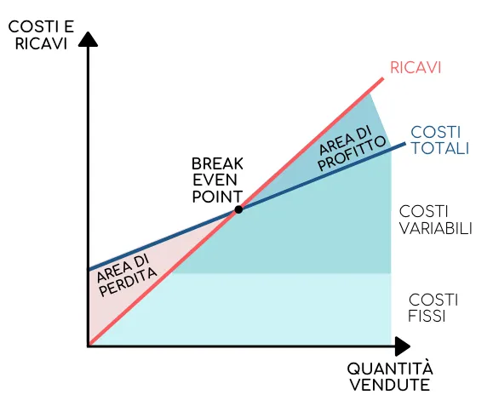
CALCOLO GRAFICO DEL BEP
Formula base: BEP = Costi fissi ÷ (Prezzo di vendita - Costo variabile per unità).
Due espressioni: In unità (quantità da produrre/vendite) o in valore (totale monetario).
Logica teorica: Deriva dall'equazione ricavi totali = costi totali, riorganizzata per isolare il volume di equilibrio. Sotto il BEP si genera perdita, sopra è l’utile.

Slide 16
CALCOLO ANALITICO DEL BEP
ESEMPIO BEP:
CF = 16.000 €
PV = 20 €/unità
CVU = 4 €/unità
MDC = PV-CVU = 20 €/unità - 4 €/unità = 16 €/unità
BEP = CF/CVU = 16.000€ /16 €/unità = 1.000 unità
RBEP = PV * BEP = 20€ * 1000 = 20.000€
SUPPONIAMO CHE AL POSTO DI 20.000€ PRENDIAMO 14.000€:
BEP = RICAVO/PREZZO = 14.000€/20€ = 700 PEZZI
CTOT = CF + (Q * CVU) = 16.000 + (700*4) = 18800
PERDITA = RICAVI - COSTI = 14.000 - 18800 = -4.800€
Q = BEP in questo esempio

Slide 17
DEFINIZIONI
BEP = Break Even Point = Costi Fissi / Margine di contribuzione
il BEP è il numero di prodotti da vendere per pareggiare i costi fissi
CF = Costi fissi
rappresenta una spesa che non cambia indipendentemente dalla quantità di prodotti venduti
PV = Prezzo vendita
quanto costa un prodotto
CVU = Costo variabile unitario
di quanto può variare il Prezzo di vendita
MDC = Margine di contribuzione = Prezzo Vendita - Costo Variabile Unitario
è il prezzo minimo a cui si vende il prodotto
Q = quantità venduta
quanto viene venduto
RBEP = Ricavo dal BEP
i soldi guadagnati vendendo il numero di prodotti per pareggiare i costi fissi

Slide 18
MOTIVAZIONI PER UTILIZZARE IL BEP
Aiuta nelle previsioni: strumento fondamentale per il business plan.
Aiuta nella definizione del prezzo di vendita: influenza diretta sulla redditività.
Aiuta a individuazione tutti i costi aziendali: facilita l’inserimento nelle spese pre-ventive.
Aiuta ad identificare i costi fissi quelli variabili: utile per strategie di riduzione.
Controllo dell’attività produttiva: verifica utili e perdite durante la produzione.
Aiuta nella definizione degli obiettivi e del guadagno: stabilisce traguardi realistici.
Permette di ridurre i rischi: confronto con dati reali per azioni correttive.

Slide 19
QUANDO CALCOLARE IL BEP?
Il Break Even Point è consigliato tenerlo sempre sotto controllo e ricalcolarlo periodicamente, soprattutto quando variano i:
Costi fissi
Costi variabili
È particolarmente importante calcolarlo in queste tre situazioni specifiche:
All’Avvio di una nuova attività
Al Lancio di un nuovo prodotto
All'inserimento di nuovo canale di vendita

Slide 20
LIMITI DEL BEP
I PRINCIPALI LIMITI del BEP sono:
È un analisi statica → Dati fermi al momento dell'analisi
Non considera le rimanenze → Considera solo quantità vendute e non risorse usate per produrle
Linearizzazione costi → Nella realtà i costi non sono lineari
Classificazione costi → Difficile distinguere fissi/variabili
Non tiene conto dei mercati → Non considera concorrenza e domanda

Slide 21


